Slide 1
BUILDER PATTERN
Lê Phương Thanh
Bùi Thị Thúy Quỳnh

Slide 2
Nội dung trình bày
Đặt vấn đề
Khái niệm
Mục đích sử dụng
Cấu trúc
Thành phần, ý nghĩa và vai trò
Áp dụng
Ví dụ
Các mẫu liên quan
2

Slide 3
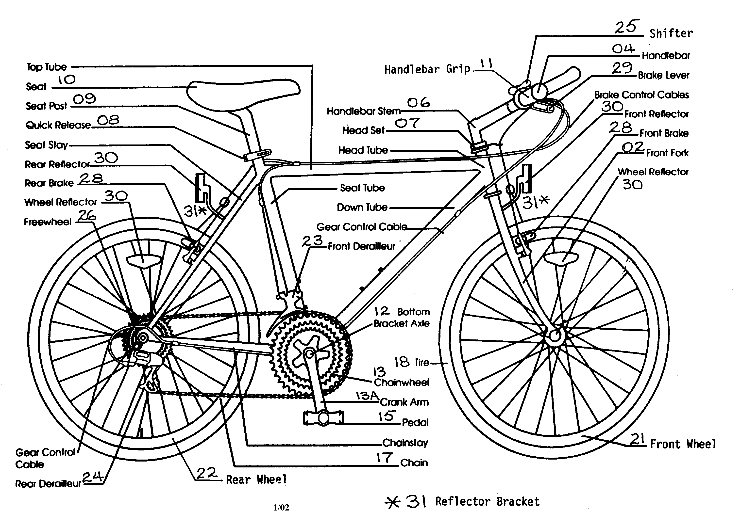
1. Đặt vấn đề
Để sản xuất ra một chiếc xe cần phải làm gì ?
3
Notes:
Trong những ứng dụng lớn, với nhiều các chức năng phức tạp và mô hình giao diện đồ sộ. Việc khởi tạo ứng dụng thường gặp nhiều khó khăn.
Chúng ta không thể dồn tất cả công việc khởi tạo này cho một hàm khởi tạo .
Vì như thế sẽ rất khó kiểm soát hết, và hơn nữa không phải lúc nào các thành phần của ứng dụng cũng được khởi tạo một cách đồng bộ.
Có thành phần được tạo ra vào lúc dịch chương trình nhưng cũng có thành phần tuỳ theo từng yêu cầu của người dùng, tuỳ vào hoàn cảnh của ứng dụng, mà
nó sẽ được tạo ra.
Do vậy người ta giao công việc này cho một đối tượng chịu trác nhiệm khởi tạo, và chia việc khởi tạo ứng dụng riêng rẽ, để có thể tiến hành khởi tạo riêng biệt ở các hoàn cảnh khác nhau. Hãy tưởng tượng việc tạo ra đối tượng của ta giống như như việc chúng ta tạo ra chiếc xe đạp. Đầu tiên ta tạo ra khung xe, sau đó tạo ra bánh xe, chúng ta tạo ra ghi-đông xe, xích, líp,..
Việc tạo ra các bộ phận này không nhất thiết phải đựơc thực hiện một cách đồng thời hay theo một trật tự nào cả, và nó có thể được tạo ra một cách độc lập bởi nhiều người.
Nhưng trong một mô hình sản xuất như vậy, bao giờ việc tạo ra chiếc xe cũng được khép kín để tạo ra chiếc xe hoàn chỉnh, đó là nhà máy sản xuất xe đạp.
Ta gọi đối tượng nhà máy sản xuất xe đạp này là Builder (Người xây dựng).

Slide 4
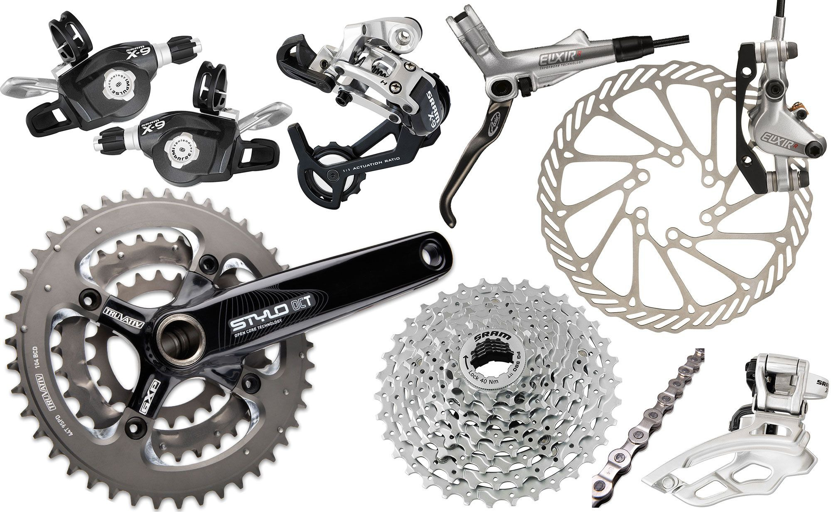
1. Đặt vấn đề
4
Notes:
Trong những ứng dụng lớn, với nhiều các chức năng phức tạp và mô hình giao diện đồ sộ. Việc khởi tạo ứng dụng thường gặp nhiều khó khăn.
Chúng ta không thể dồn tất cả công việc khởi tạo này cho một hàm khởi tạo .
Vì như thế sẽ rất khó kiểm soát hết, và hơn nữa không phải lúc nào các thành phần của ứng dụng cũng được khởi tạo một cách đồng bộ.
Có thành phần được tạo ra vào lúc dịch chương trình nhưng cũng có thành phần tuỳ theo từng yêu cầu của người dùng, tuỳ vào hoàn cảnh của ứng dụng, mà
nó sẽ được tạo ra.
Do vậy người ta giao công việc này cho một đối tượng chịu trác nhiệm khởi tạo, và chia việc khởi tạo ứng dụng riêng rẽ, để có thể tiến hành khởi tạo riêng biệt ở các hoàn cảnh khác nhau. Hãy tưởng tượng việc tạo ra đối tượng của ta giống như như việc chúng ta tạo ra chiếc xe đạp. Đầu tiên ta tạo ra khung xe, sau đó tạo ra bánh xe, chúng ta tạo ra ghi-đông xe, xích, líp,..
Việc tạo ra các bộ phận này không nhất thiết phải đựơc thực hiện một cách đồng thời hay theo một trật tự nào cả, và nó có thể được tạo ra một cách độc lập bởi nhiều người.
Nhưng trong một mô hình sản xuất như vậy, bao giờ việc tạo ra chiếc xe cũng được khép kín để tạo ra chiếc xe hoàn chỉnh, đó là nhà máy sản xuất xe đạp.
Ta gọi đối tượng nhà máy sản xuất xe đạp này là Builder (Người xây dựng).

Slide 5
2. Khái niệm
Builder là mẫu thiết kế hướng đối tượng được tạo ra để chia một công việc khởi tạo phức tạp của một đối tượng ra riêng rẽ, từ đó có thể tiến hành khởi tạo đối tượng ở các hoàn cảnh khác nhau.
5

Slide 6
3. Mục đích sử dụng
Trừu tượng hóa các bước xây dựng một đối tượng từ đó có thể tạo ra các đối tượng khác nhau.
Được sử dụng để xây dựng sản phẩm phù hợp với các mô hình tổng hợp, mô hình cấu trúc.
6

Slide 7
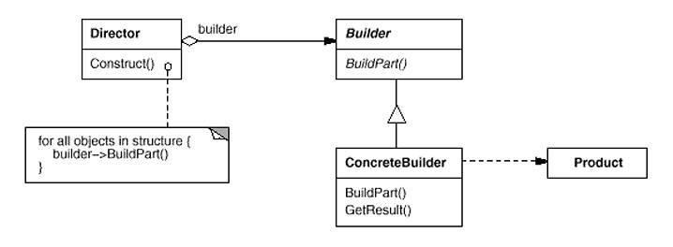
4. Cấu trúc
7
Notes:
Client tạo ra đối tượng Director và cấu hình nó với đối tượng Builder đã khởi tạo.
Director sẽ thông báo cho Builder biết khi một phần của Product cần được xây dựng.
Builder sẽ nắm giữ yêu cầu từ phía Director và thêm các thành phần vào Product.
Client sẽ thu lại được Product thông qua Builder (từ Builder).

Slide 8
5. Thành phần, ý nghĩa và vai trò
Builder: Định nghĩa giao diện trừu tượng cho việc tạo ra các thành phần của Product (interface hoặc abstract class)
ConcreteBuilder:
Xây dựng và lắp ráp các thành phần dẫn xuất bằng việc cài đặt bổ sung các thuộc tính và phương trong giao diện Builder.
Cung cấp một giao diện cho việc gọi dẫn xuất ra và thu được sản phẩm.
Director: Xây dựng một đối tượng để sử dụng giao diện Builder (gọi giao diện Builder).
8

Slide 9
5. Thành phần, ý nghĩa và vai trò
Product:
Biểu diễn các đối tượng phức tạp. ConcreteBuilder dựng nên các đại diện bên trong của dẫn xuất và định nghĩa quá trình xử lý bằng các thành phần lắp ráp của nó.
Gộp các lớp mà định nghĩa các bộ phận cấu thành, bao gồm các giao diện cho việc lắp ráp các bộ phận trong kết quả cuối cùng.
9

Slide 10
5. Thành phần, ý nghĩa và vai trò
Mối liên quan giữa các thành phần:
Client tạo ra đối tượng Director và cấu hình nó với đối tượng Builder đã khởi tạo.
Director sẽ thông báo cho Builder biết khi một phần của Product cần được xây dựng.
Builder sẽ nắm giữ yêu cầu từ phía Director và thêm các thành phần vào Product.
Client sẽ thu lại được Product thông qua Builder (từ Builder).
10

Slide 11
6. Tình huống áp dụng và hệ quả
Tình huống áp dụng:
Tạo nên một đối tượng phức hợp độc lập với thành phần (tách rời việc tạo dựng một đối tượng phức tạp ra khỏi bản thân đối tượng). Vì vậy, cho phép trong cùng một quá trình có thể tạo dựng ra nhiều loại đối tượng khác nhau.
Khi Client muốn kiểm soát quá trình tạo dựng.
Quá trình khởi tạo phải cho phép nhiều đại diện khác nhau của đối tượng cũng được khởi tạo.
Cho Client xây dựng một đối tượng phức tạp bằng cách chỉ cần định nghĩa kiểu và nội dung. Chi tiết phần dựng được ẩn đi hoàn toàn bên phía Client. Động cơ phổ biến nhất cho việc sử dụng Builder là đơn giản hóa phần code của Client trong việc tạo ra các đối tượng phức tạp. Client có thể điều khiển các bước được thực hiện bởi Builder mà không cần biết công việc thực sự được thực hiện thế nào.
11

Slide 12
6. Tình huống áp dụng và hệ quả
Hệ quả :
Cho phép thay đổi đại diện bên trong của Product: Đối tượng Builder cung cấp cho Director để xây dựng Product. Giao diện này cho phép ẩn các Builder và cấu trúc bên trong nó. Các Product được xây dựng thông qua một giao diện trừu tượng. Tất cả các hành động làm thay đổi nội dung bên trong Product sẽ xác định được một loại Builder mới.
12

Slide 13
6. Tình huống áp dụng và hệ quả
Hệ quả :
Mã nguồn biểu diễn và xây dựng được tách biệt : Các Builder đã được cải thiện bằng cách đóng gói một đối tượng phức tạp. Client không cần biết về những lớp này để xác định cấu trúc bên trong Product, và các lớp này sẽ không xuất hiện trong giao diện Builder. Mỗi ConcreteBuilder chứa tất cả những đoạn code của một loại Product cụ thể. Các Director khác có thể tái sử dụng nó.
13

Slide 14
6. Tình huống áp dụng và hệ quả
Hệ quả :
Cho phép kiểm soát tốt hơn quá trình xây dựng: Quá trình xây dựng Product được phản ánh thông qua giao diện Builder. Chính vì vậy mà nó cho phép kiểm soát tốt hơn quá trình xây dựng và cấu trúc bên trong Product.
14

Slide 15
6. Tình huống áp dụng và hệ quả
Hệ quả :
Cho phép kiểm soát tốt hơn quá trình xây dựng: Quá trình xây dựng Product được phản ánh thông qua giao diện Builder. Chính vì vậy mà nó cho phép kiểm soát tốt hơn quá trình xây dựng và cấu trúc bên trong Product.
15

Slide 16
7. Ví dụ
Ví dụ
Một của hàng xe ABC có bán 3 loại xe:
+ Mô tô (MotorCycle)
+ Xe hơi (Car)
+ Xe tay ga (Scooter)
Khách hàng X vào cửa hàng ABC mua xe. Nếu X muốn mua xe Mô tô thì cửa hàng sẽ lắp ráp một chiếc mô tô (tương tự xe hơi và xe tay ga).
16

Slide 17
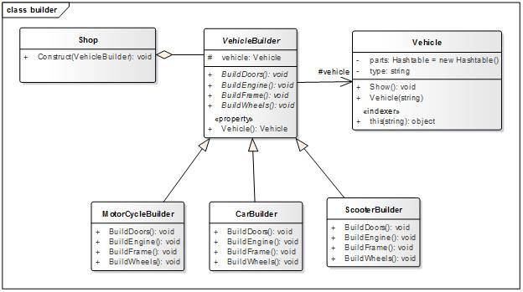
7. Ví dụ
Ví dụ:
17
Notes:
Scooter

Slide 18
8. Các mẫu liên quan
Abstract Factory:
Tương tự như mẫu Builder, Abstract Factory có thể xây dựng các đối tượng phức tạp.
Đối với mẫu Builder thì tập trung vào việc xây dựng các đối tượng phức tạp còn mẫu Abstract Factory tập trung vào việc xây dựng một nhóm đối tượng.
Composite:
Composite thường là những gì do mẫu Builder tạo ra.
18

Slide 19
Tài liệu tham khảo
http://www.oodesign.com/builder-pattern.html
http://www.artsmartiauxcombat.com/rubriques/bike-parts-names
https://www.bikeexchange.co.nz/article/bike-parts
Sách Design Patterns - Elements of Reusable Object-Oriented Software của Erich Gamma, Richard Helm, Ralph Johnson, John Vlissides.
http://www.dofactory.com/net/builder-design-pattern
19

